Slide 1



x
신재생에너지 IoT 개발자 입문 과정

Slide 2
OpenCV 기초

Slide 3
OpenCV 소개 및 설치

Slide 4


OpenCV란
💡OpenCV : Open Source Computer Vision Library
Intel에서 최초 개발 (1999)
컴퓨터 비전 분야를 발전시키기 위한 목적
C/C++, C#, Python, Java 지원
500가지가 넘는 영상 처리 알고리즘이 최적화 되어있음
GPU 가속 모듈을 지원
머신러닝과 관련된 모듈을 포함

Slide 5
OpenCV란
🔗 공식 홈페이지
https://opencv.org/
🔗 파이썬 튜토리얼
https://docs.opencv.org/4.10.0/d6/d00/tutorial_py_root.html

Slide 6
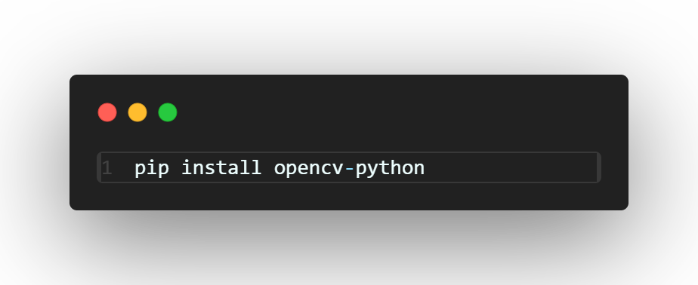
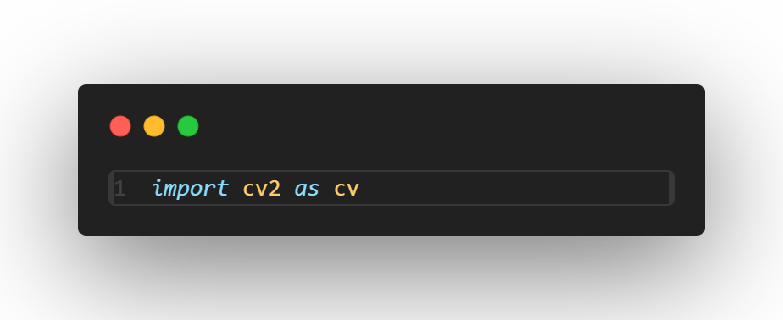
OpenCV 사용준비
✅ OpenCV 설치
✅ OpenCV 불러오기

Slide 7
이미지 입력, 출력, 쓰기

Slide 8
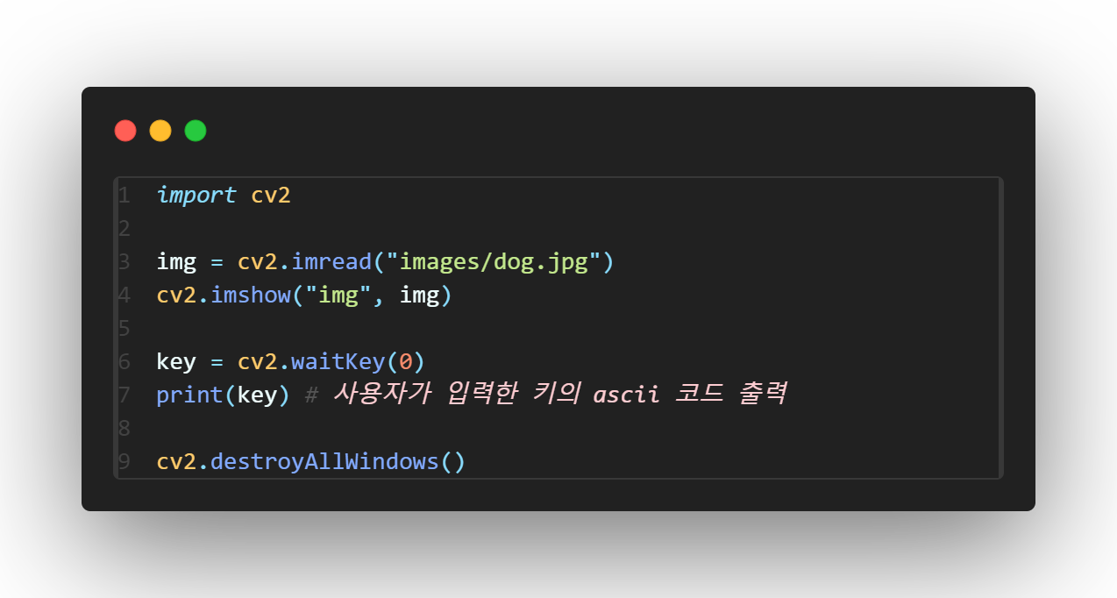
이미지 출력(기본 코드)

Slide 9
윈도우 만들기
💡 cv2.namedWindow(winname[,flags= WINDOW_AUTOSIZE |
WINDOW_KEEPRATIO | WINDOW_GUI_EXPANDED])
윈도우 생성
winname : 윈도우 이름
flags : 옵션, 윈도우를 만들 때 적용할 초기 상태
WINDOW_NORMAL : 유저가 윈도우 크기 변경 가능, 전체화면 변경 가능
WINDOW_AUTOSIZE : 유저가 윈도우 크기 변경 불가
WINDOW_OPENGL : OPENGL 지원하는 윈도우
WINDOW_FULLSCREEN : 전체화면 윈도우
WINDOW_FREERATIO : 이미지의 비율 상관없이 확장됨
WINDOW_KEEPRATIO : 이미지의 비율 고정
WINDOW_GUI_EXPANDED : status bar와 tool bar 존재
WINDOW_GUI_NORMAL : 예전 방식
Notes:
창 크기나 위치 등을 조정하고 싶을 때 사용

Slide 10
이미지 입력
💡 cv2.imread(path[,flags= IMREAD_ANYCOLOR]) → retval
이미지 읽기
path : 이미지 파일의 상대 경로, 절대 경로
flags : 옵션, 이미지를 불러올 때 적용할 초기 상태
IMREAD_ANYCOLOR : default, 가능한 3채널 이미지
IMREAD_COLOR : 3채널 BGR 이미지
IMREAD_UNCHANGED : 원본 그대로, Exif orientation 무시
IMREAD_GRAYSCALE : 채널이 하나인 회색 이미지

Slide 11
이미지 출력
💡 cv2.imshow(winname, mat)
이미지 출력
winname : 윈도우 이름
mat : 보여질 이미지의 배열

Slide 12
키보드 입력
💡 cv2.waitKey([,delay=0]) → retval
키보드 입력을 기다림
누른 키의 코드를 반환하거나 지정된 시간이 경과하기 전에 아무키도 누르지 않은 경우 -1을 반환
키 누르기를 기다리지 않으려면 pollKey()를 사용
📌 0은 ‘영원히’를 의미하는 특별한 값 → 무한 대기

Slide 13
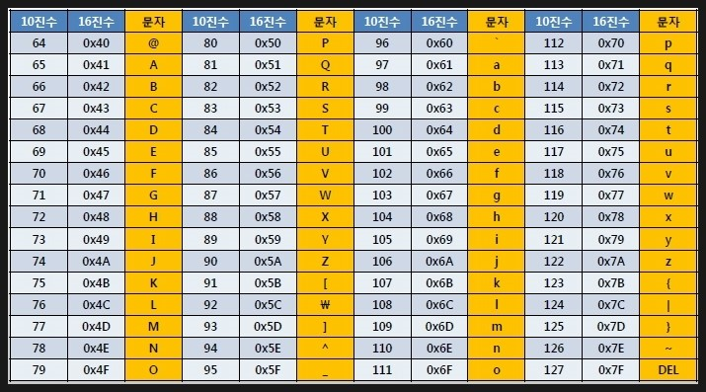
키보드 입력
✔️ ord()
문자의 아스키 코드 획득
✔️ chr()
아스키 코드를 문자로 변경
📌아스키 코드

Slide 14
창 닫기
💡 cv2.destroyAllWinows()
모든 창을 닫음
💡 cv2.destroyWinow(winname)
지정된 창을 닫음
winname : 닫을 창의 이름

Slide 15
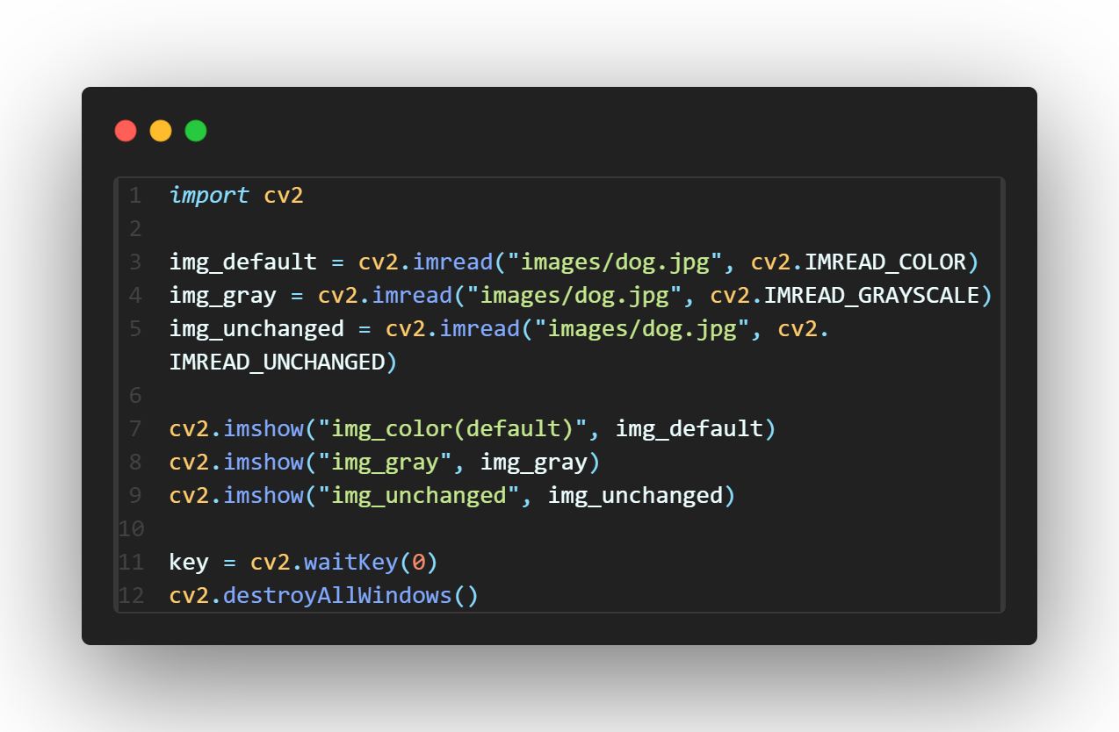
이미지 출력
✅ 이미지 출력 기본 코드

Slide 16
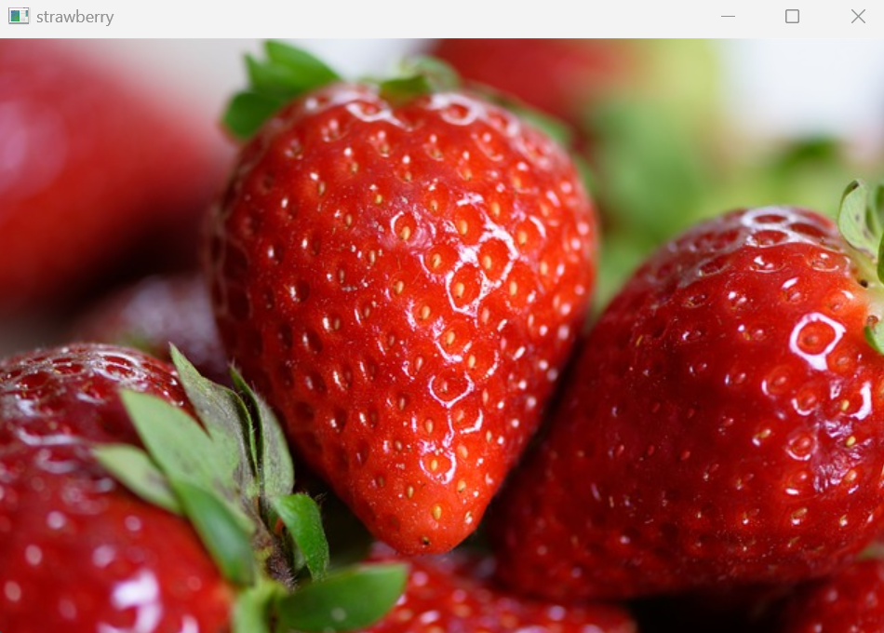
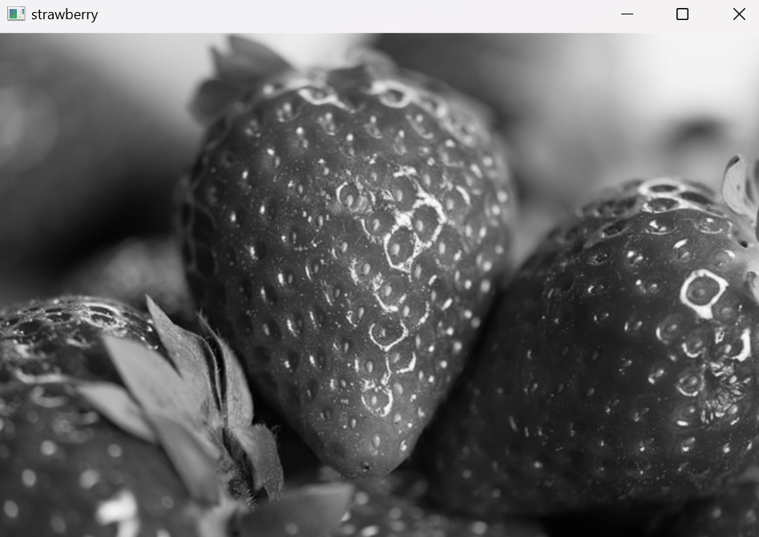
이미지 출력
✅ 이미지 입력 옵션에 따른 차이
IMREAD_COLOR
IMREAD_GRAYSCALE

Slide 17
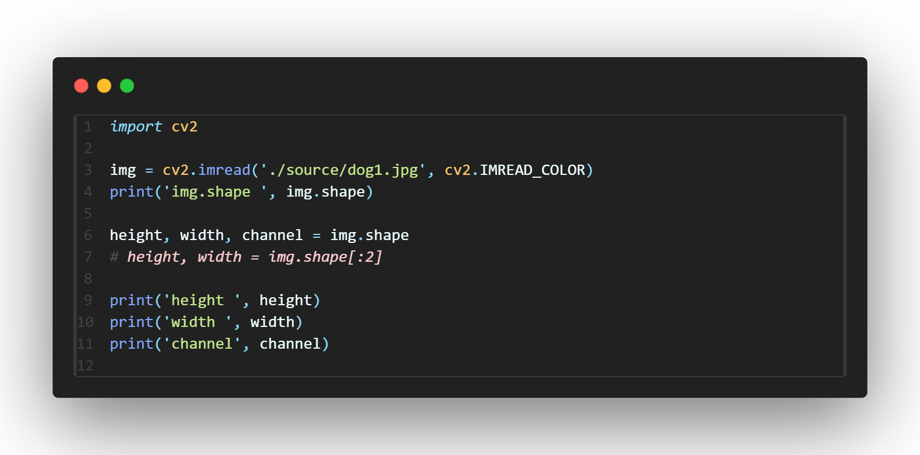
이미지 Shape

Slide 18
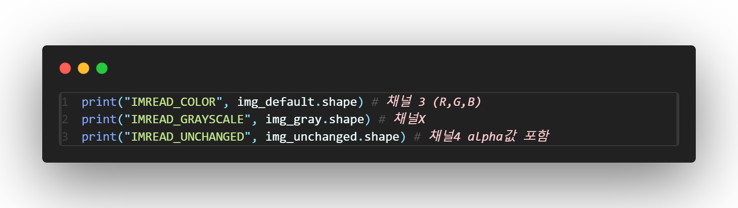
이미지 Shape

Slide 19
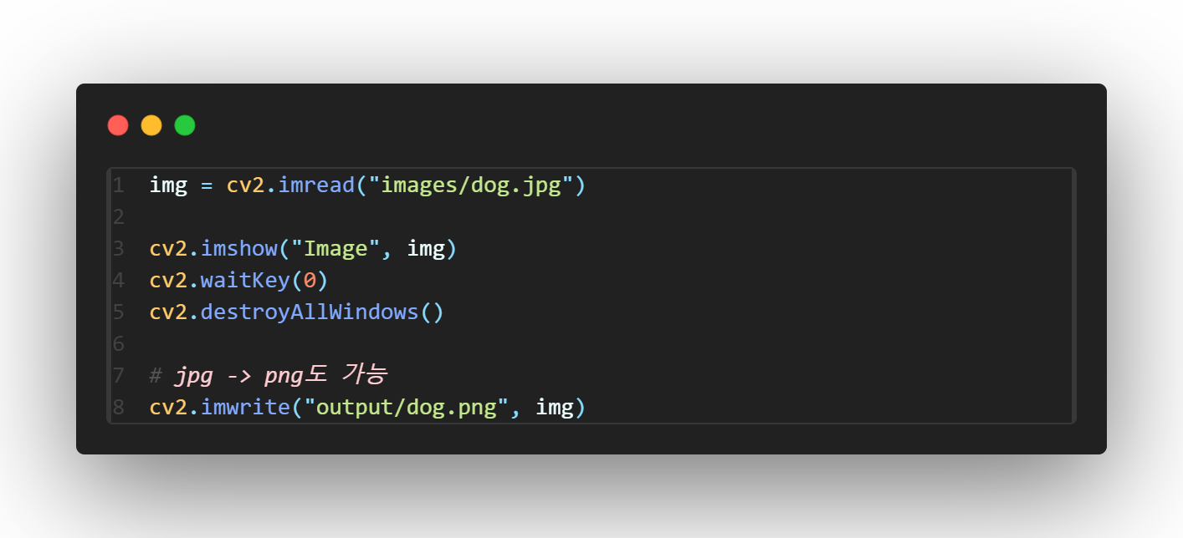
이미지 파일로 쓰기
💡 cv2.imwrite(path)
지정한 경로로 파일 저장

Slide 20
실습1. 원하는 이미지 띄우기
💡 원하는 이미지를 찾아서 기본 이미지와 흑백 이미지 각각 띄우기
📌 Pixabay 또는 Pexels이용
✔️ Pixabay: https://pixabay.com/ko/
✔️ Pexels: https://www.pexels.com/ko-kr/

Slide 21
영상 입력, 출력, 쓰기

Slide 22
영상 입력 초기화
💡 cv2.VideoCapture(String filename, apiPreference= CAP_ANY)
→ VideoCapture
비디오 읽기
Filename : 비디오 파일의 이름, Url or 이미지의 배열 or Gstreamer pipeline string
apiPreference : 옵션, 사용할 캡쳐 API backend
VideoCapture 클래스 반환

Slide 23
영상 입력 초기화
💡 cv2.VideoCapture(int index, apiPreference= CAP_ANY) → VideoCapture
카메라 읽기
index : 비디오를 읽어들일 장치의 id, 기본 카메라의 경우는 0
apiPreference : 옵션, 사용할 캡쳐 API backend
VideoCapture 클래스 반환

Slide 24
영상 입력 설정
💡VideoCapture.set(int propId, double value) → retval
캡쳐 속성 설정
propId : 속성 ID
CAP_PROP_POS_MSEC : msec 단위의 위치
CAP_PROP_POS_FRAMES : frame 단위의 위치
CAP_PROP_FRAME_WIDTH : 프레임의 넓이
CAP_PROP_FRAME_HEIGHT : 프레임의 높이
CAP_PROP_FPS : 프레임 레이트
CAP_PROP_FRAME_COUNT : 총 프레임 개수
CAP_PROP_BRIGHTNESS : 이미지의 밝기 (카메라가 지원할 경우에)
등등…
value : 설정할 속성 값

Slide 25
영상 정보 얻기
💡VideoCapture.get(int propId) → retval
영상 속성 얻기
propId : 속성 Id
retvalue : 얻어온 속성 값

Slide 26
영상 입력
💡VideoCapture.read([,image]) → retval, image
영상 읽기
retval : false – 만약에 출력할 프레임이 없다면
[out] image : 출력할 이미지 배열
grap()(다음 프레임을 캡쳐) 과 retrieve()(디코드)의 함수를 묶은 함수

Slide 27
영상 입력 종료
💡VideoCapture.release()
비디오 파일이나 입력 디바이스 닫기
VideoCapture 클래스가 open되면 소멸자에서 자동으로 호출

Slide 28
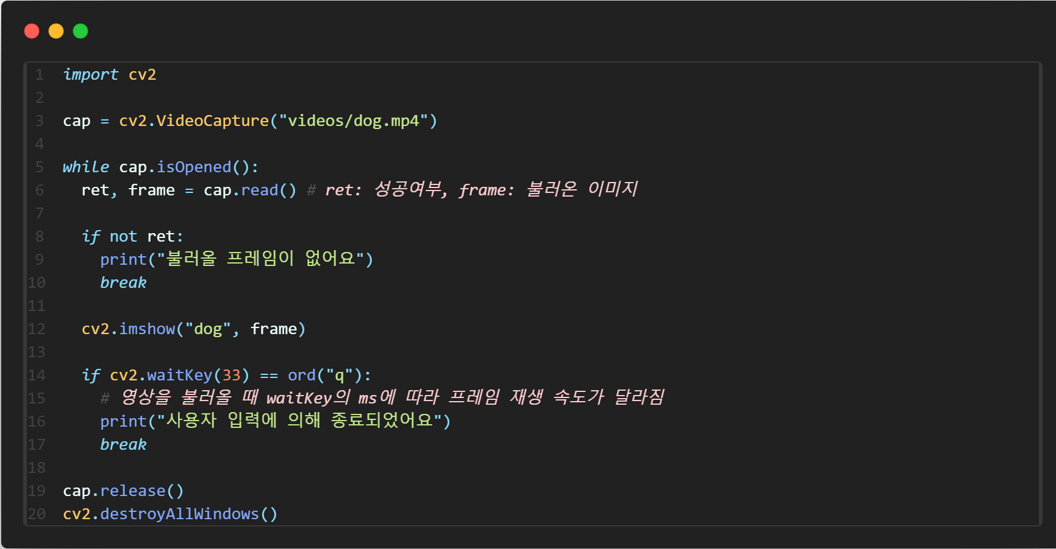
OpenCV로 비디오 파일 출력
✔️ while문으로 영상의 모든 프레임이 재생될 때 까지 계속 실행
✔️ waitKey(ms) : waitKey의 ms에 따라 프레임의 재생 속도가 달라짐

Slide 29
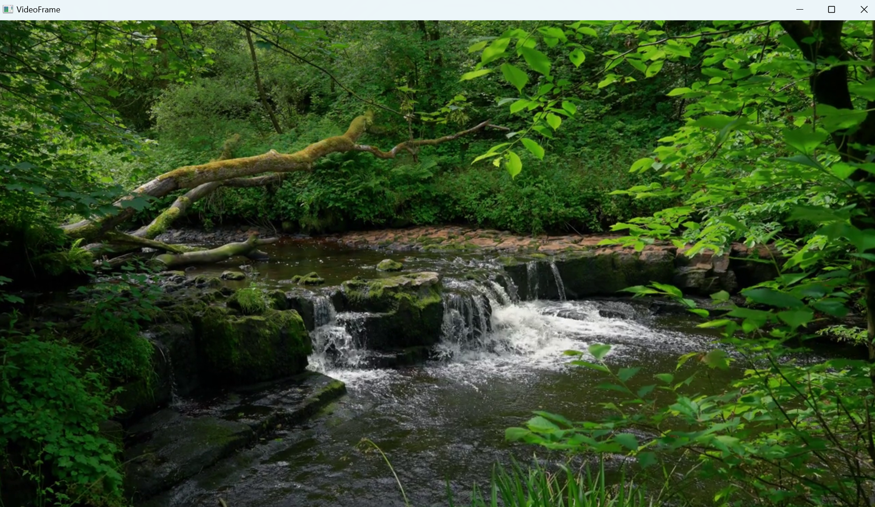
OpenCV로 비디오 파일 출력

Slide 30
프레임 불러오기
💡VideoCapture.get(cv2.CAP_PROP_FPS)
입력된 비디오의 프레임을 불러옴

Slide 31
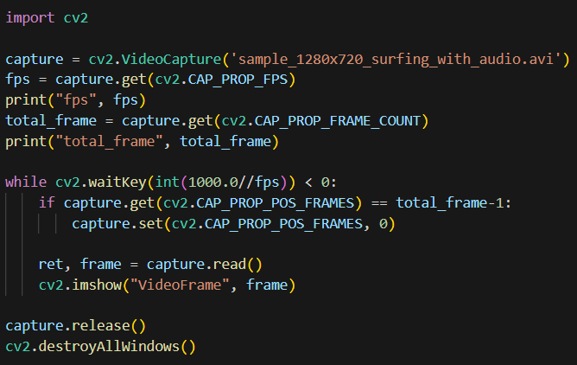
실습2. 영상 프레임 조절
✅아래의 소스코드를 참고하여 프레임을 좀 더 빠르게 하거나 느리게 해봅시다

Slide 32
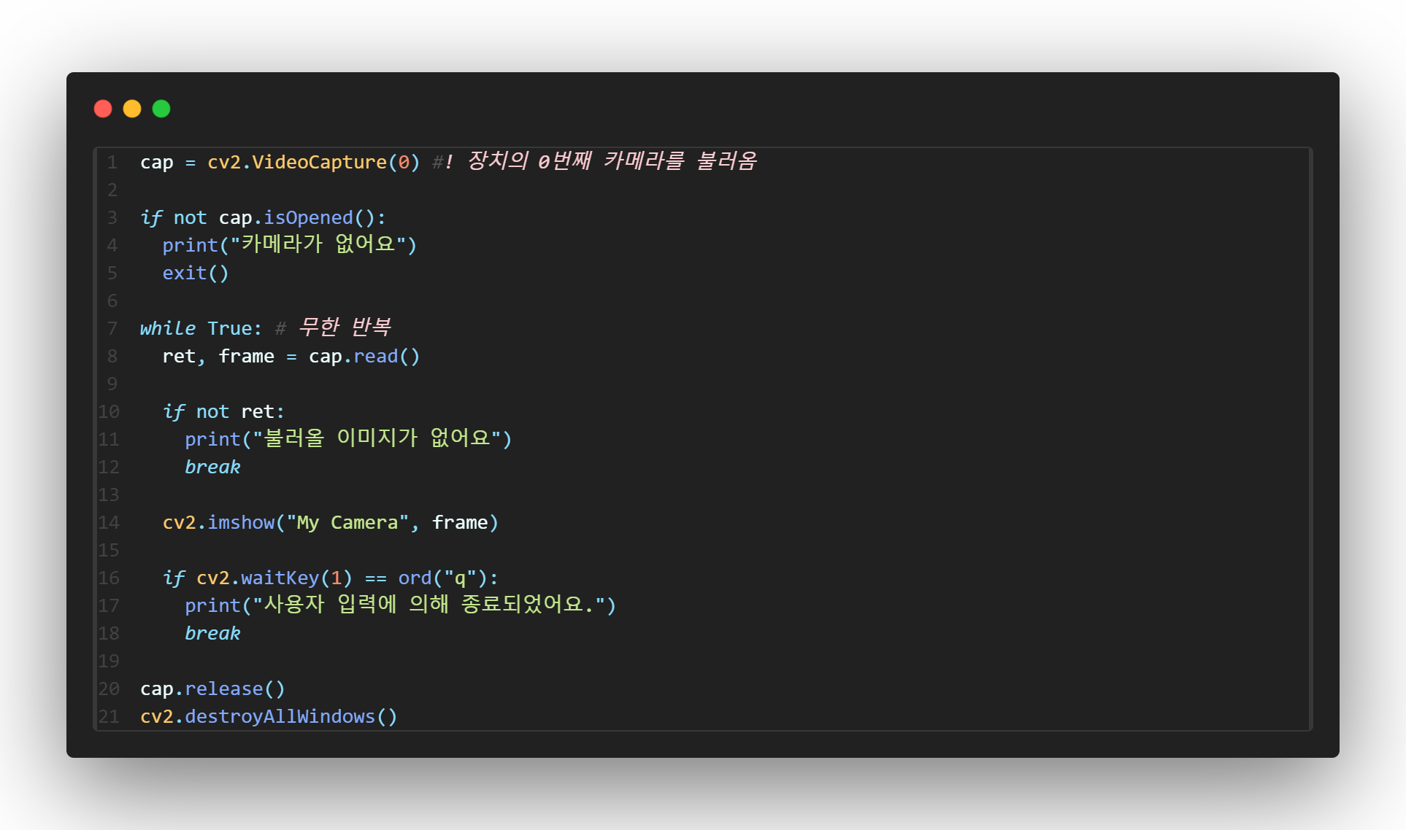
OpenCV로 웹 캠에 연결

Slide 33
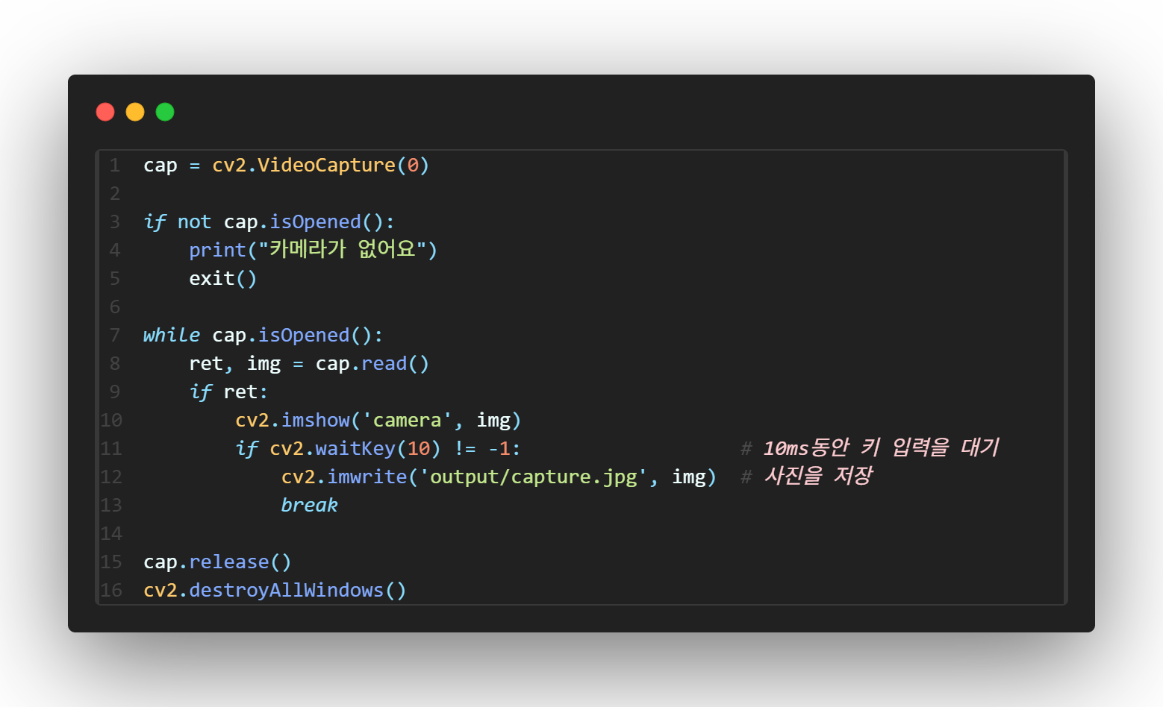
OpenCV로 웹 캠으로 사진 찍기

Slide 34
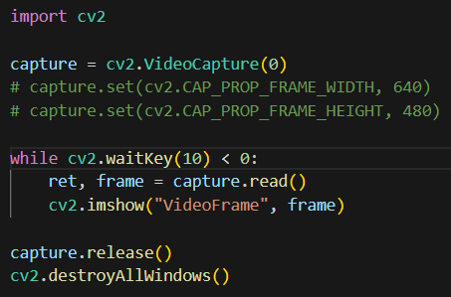
실습3. 카메라 컨트롤
✅아래의 소스코드를 참고하여
캠 화면 프레임 조절
캠 화면 크기 조절

Slide 35
비디오 파일로 쓰기
💡 cv2.VideoWriter(outputFile, fourcc, frame, size)
outputFile: 저장할 파일명
fourcc : 비디오 코덱 정보
frame : 초당 저장될 영상 프레임
size : 저장될 영상의 화면 사이즈
💡 cv2.VideoWriter_fourcc(fourcc)
fourcc: 코덱 정보, DIVX, H264 등

Slide 36
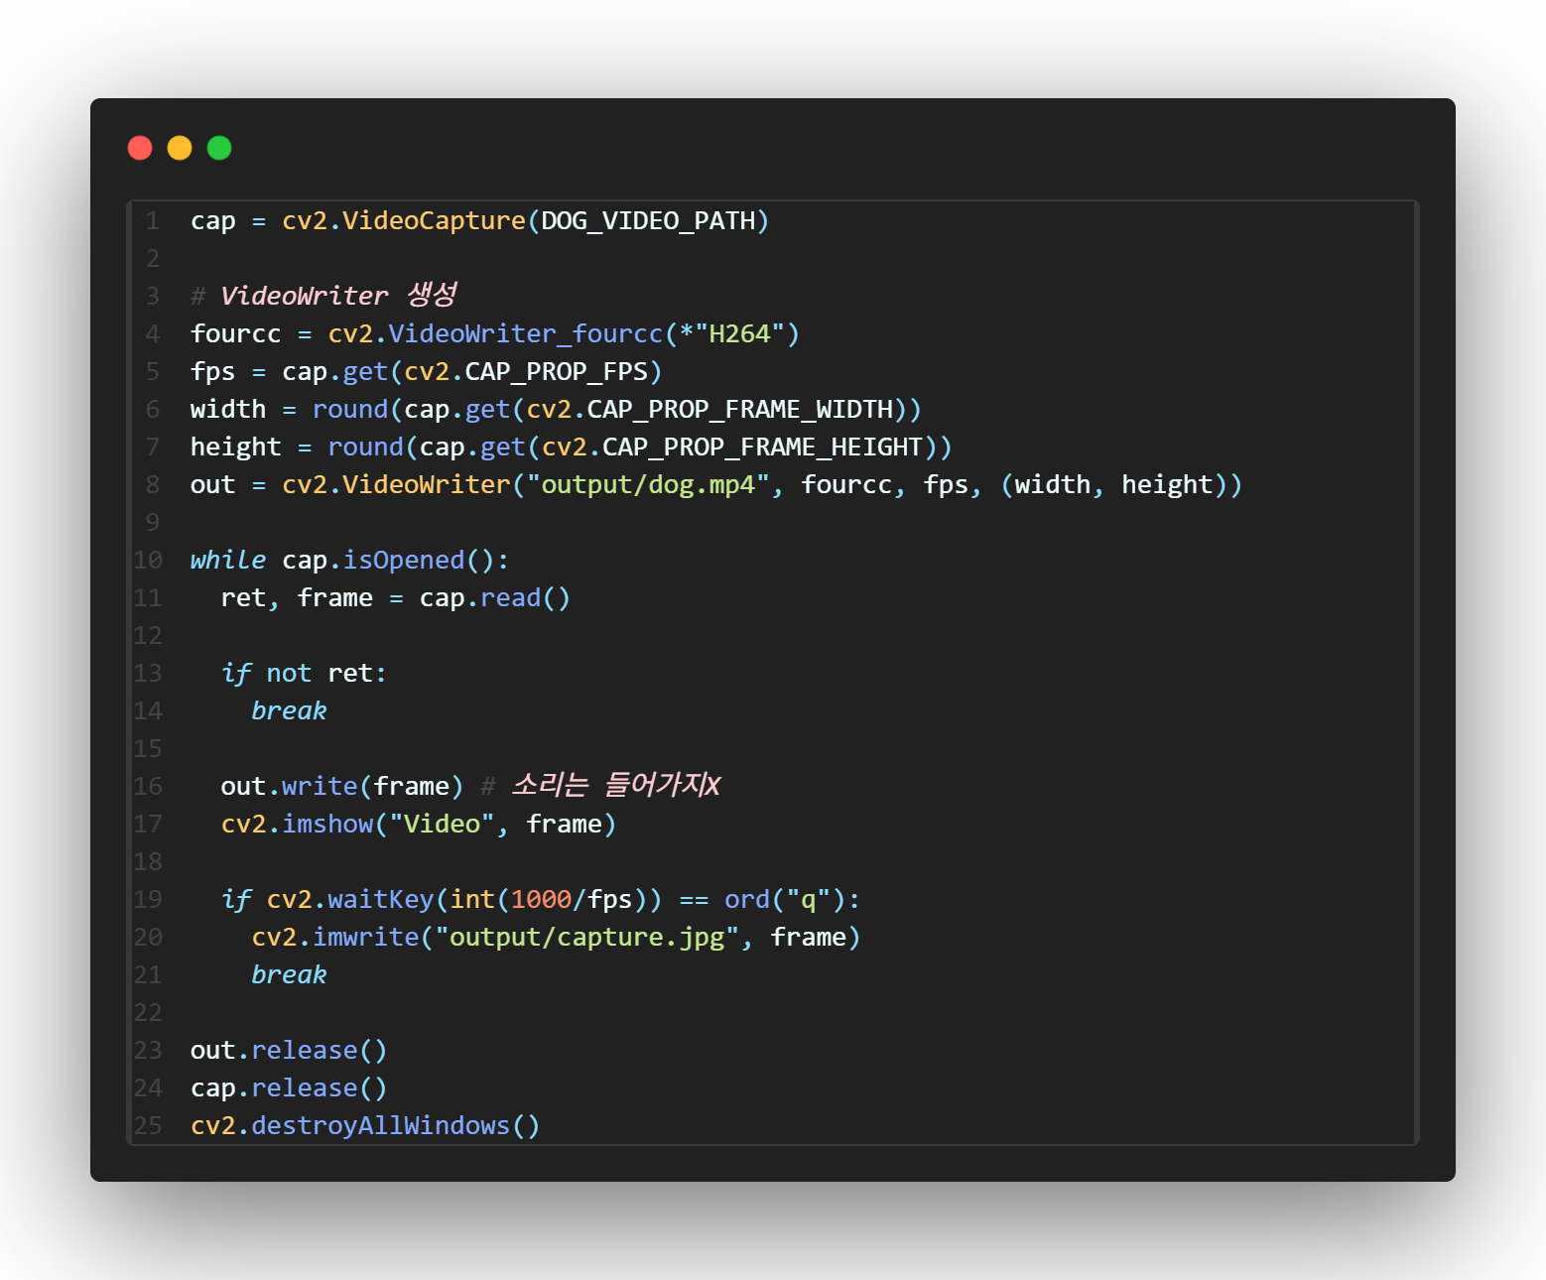
비디오 파일로 쓰기
Notes:
import cv2
# 원본 영상 불러오기
cap = cv2.VideoCapture("videos/dog.mp4")
# 1. VideoWriter 설정을 위한 정보 획득
fourcc = cv2.VideoWriter_fourcc(*"H264") # 코덱 설정
fps = cap.get(cv2.CAP_PROP_FPS) # 원본 FPS 가져오기
width = round(cap.get(cv2.CAP_PROP_FRAME_WIDTH)) # 가로 크기
height = round(cap.get(cv2.CAP_PROP_FRAME_HEIGHT)) # 세로 크기
# 2. VideoWriter 객체 생성
# 주의: "output" 폴더가 미리 생성되어 있어야 합니다.
out = cv2.VideoWriter("output/dog.mp4", fourcc, fps, (width, height))
while cap.isOpened():
ret, frame = cap.read()
if not ret:
break
# 3. 프레임 저장
# 주의: 이 방식은 소리는 저장되지 않습니다.
out.write(frame)
cv2.imshow("Video", frame)
# 'q' 키를 누르면 종료
# 대기 시간 계산: $1000 / fps$ ms
if cv2.waitKey(int(1000/fps)) == ord("q"):
cv2.imwrite(“output/capture.jpg”, frame)
break
# 4. 자원 해제 (반드시 out도 release 해야 파일이 정상 저장됨)
out.release()
cap.release()
cv2.destroyAllWindows()

Slide 37
픽셀 접근

Slide 38
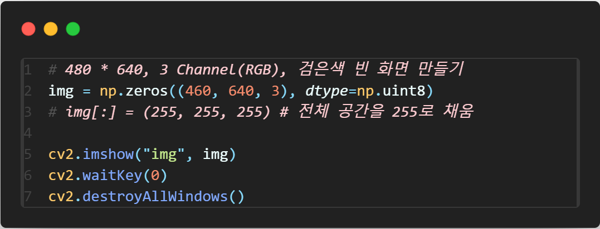
빈 화면 만들기
✔️ np.zeros((460, 640, 3), dtype=np.uint8)
가로 640, 세로 460 크기의 0행렬 생성
uint8 : OpenCV는 이미지를 다룰 때 픽셀 데이터를 unint8을 기본으로 함(0~255 표현)

Slide 39
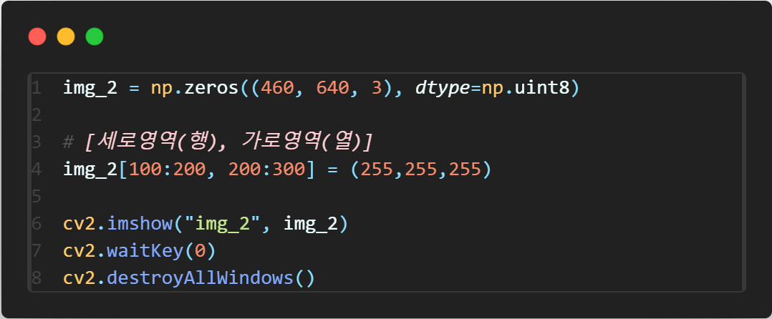
일부 영역 색칠
✔️ NumPy 슬라이싱으로 영역 선택

Slide 40
이미지 복사
💡 얕은 복사, 깊은 복사
✔️ 얕은 복사 (Shallow Copy)
원본 이미지와 복사본이 같은 메모리를 공유
복사본에서 이미지를 수정하면 원본도 함께 바뀜
➡️ shallow_copy = image
✔️ 깊은 복사 (Deep Copy)
원본 이미지를 완전히 복사하여 별도의 메모리에 저장
복사본에서 이미지를 수정해도 원본에는 영향을 주지 않음
➡️ deep_copy = image.copy()

Slide 41
이미지와 색상

Slide 42
이미지와 색상 - RGB
💡 RGB : 이미지를 표현하는 방식으로, Red(빨강), Green(초록), Blue(파랑) 세 가지 기본
색상을 조합하여 다양한 색상을 만듦
각 채널은 0에서 255까지의 값을 가지며, 값이 클수록 해당 색상의 강도가 높아짐
예: (255, 0, 0)은 순수한 빨강, (0, 255, 0)은 순수한 초록.
RGB 조합:
(255, 255, 255): 흰색 (모든 색상이 최대)
(0, 0, 0): 검정색 (모든 색상이 0)
(255, 255, 0): 노란색 (빨강 + 초록)
➡️ OpenCV는 RGB가 아닌 BGR 포맷을 기본으로 사용

Slide 43
이미지 색상 변경
💡cv2.cvtColor(src, code[,dst[, dstCn=0]]) → dst
이미지 color space 변경
src : 입력 이미지
dst : 출력 이미지
code : 변경할 color space code
BGR→Gray: cv2.COLOR_BGR2GRAY
BGR→RGB: cv2.COLOR_BGR2RGB
🔗 참고 https://docs.opencv.org/4.x/d8/d01/group__imgproc__color__conversions.html#ga4e0972be5de079fed4e3a10e24ef5ef0
dstCn : 변경할 이미지의 채널 개수

Slide 44
이미지 채널 분리와 병합
💡 cv2.split(m[,mv]) → mv
이미지 채널 분리
m : 입력 이미지 (multi channel array)
mv : 출력 어레이
💡 cv2.merge(mv[,dst]) → dst
이미지 채널 병합
mv : 병합할 매트릭스, size와 depth가 동일해야 함
dst : 입력과 depth가 같은 출력 array

Slide 45
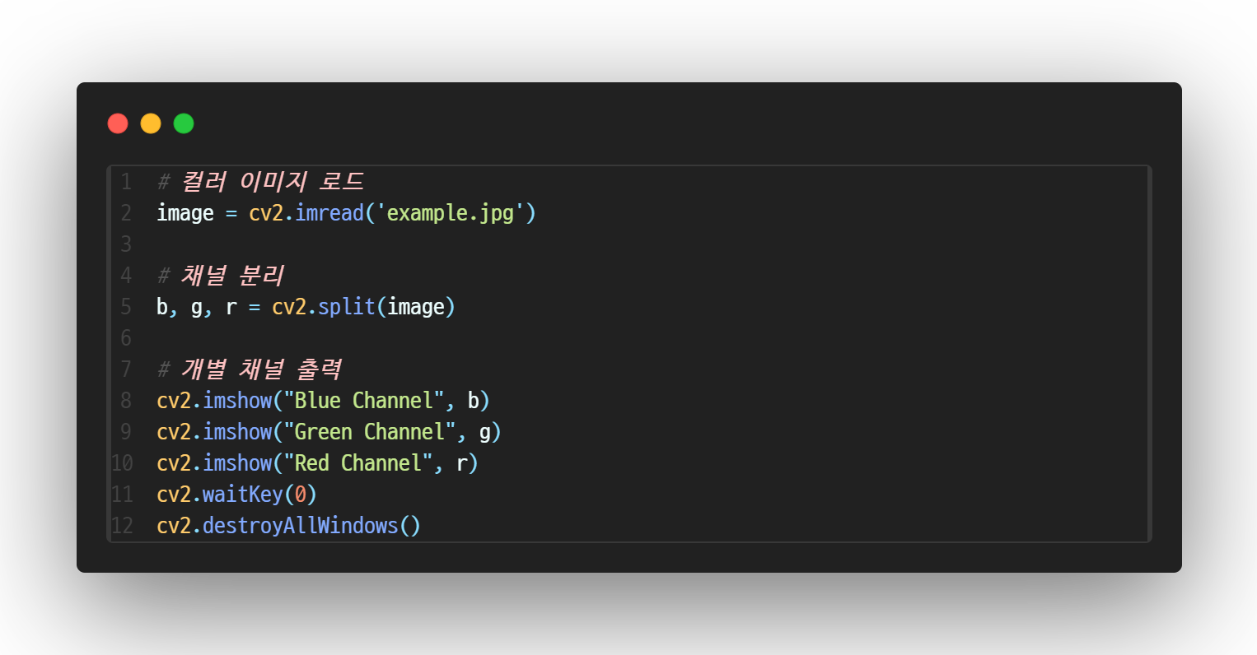
이미지 채널 분리와 병합
✅ cv2.split
Notes:
해당 색상의 '강도'를 나타내는 단일 채널(Grayscale) 형태의 배열
데이터 구조의 변화: 컬러 이미지는 보통 (높이, 너비, 3)의 3차원 배열이지만, cv2.split()을 거치면 각 채널은 (높이, 너비)만 가지는 2차원 배열이 됩니다.
+1
밝기 정보로 해석: OpenCV의 cv2.imshow() 함수는 채널이 하나뿐인 데이터를 받으면, 각 픽셀 값을 0(검정)부터 255(흰색) 사이의 밝기 정보로 판단하여 화면에 출력합니다.

Slide 46
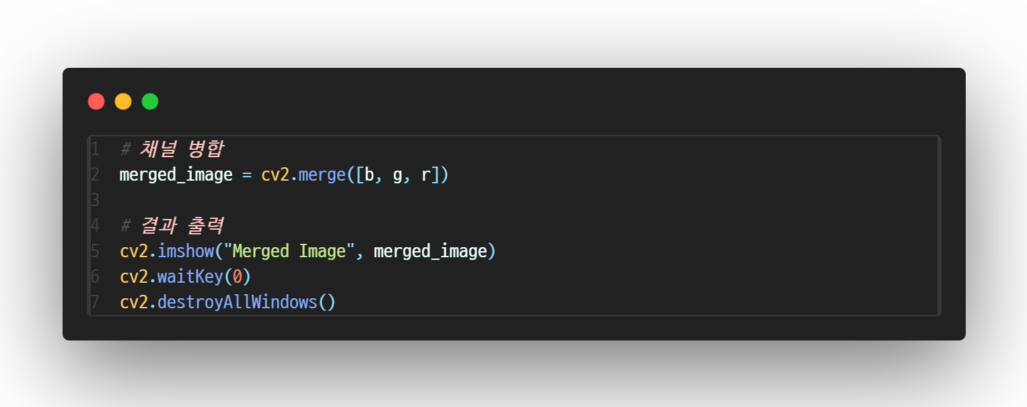
이미지 채널 분리와 병합
✅ cv2.merge

Slide 47
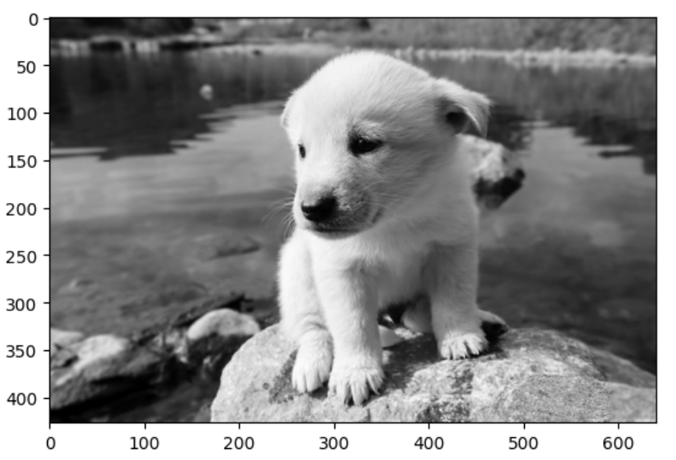
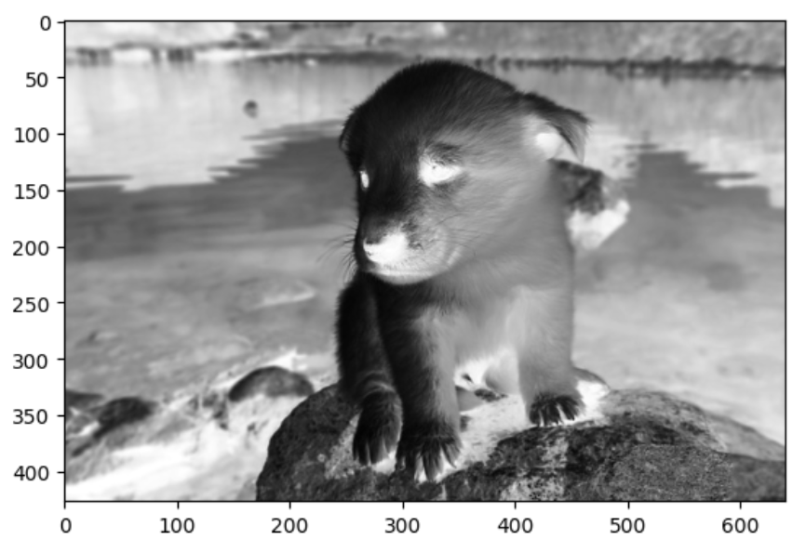
실습4. 이미지 흑백 반전
이미지의 흑백을 반전시켜 보자

Slide 48
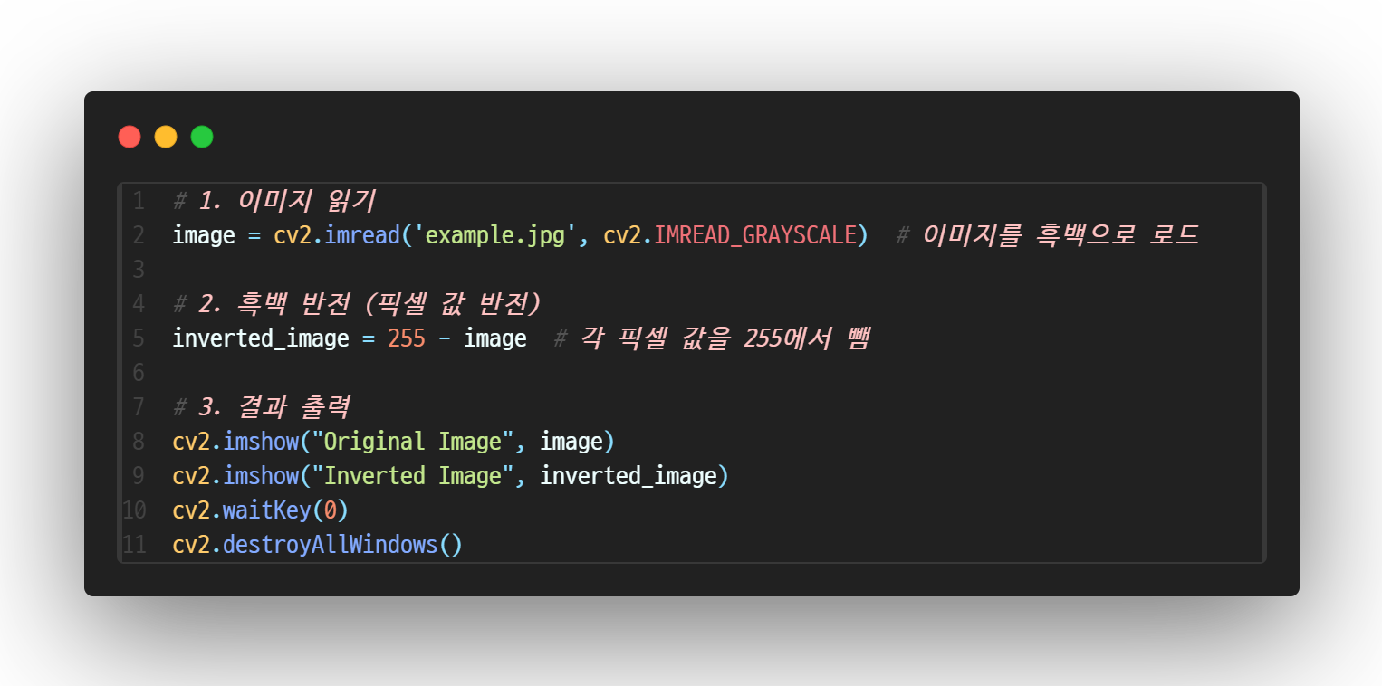
실습4. 이미지 흑백 반전
✅ 이미지 흑백 반전(코드)

Slide 49
이미지 조정
Notes:
첫날이니까 간단하게 개념먼,, 머나아나어ㅓ어어아

Slide 50
이미지 리사이즈
💡cv2.resize(src, dsize[, dst[, fx=0[, fy=0[,
interpolation=INTER_LINEAR]]]]) → dst
이미지 크기 조정 함수
src : 입력 이미지
dst : 출력 이미지
dsize : 출력 이미지 크기
fx : 가로축에 대한 scale factor
fy : 세로축에 대한 scale factor
dsize 또는 fx, fy 는 모두 0이 아니어야함
interpolation : 보간법
Notes:
fx, fy: 가로 세로 몇배 할 것인지

Slide 51
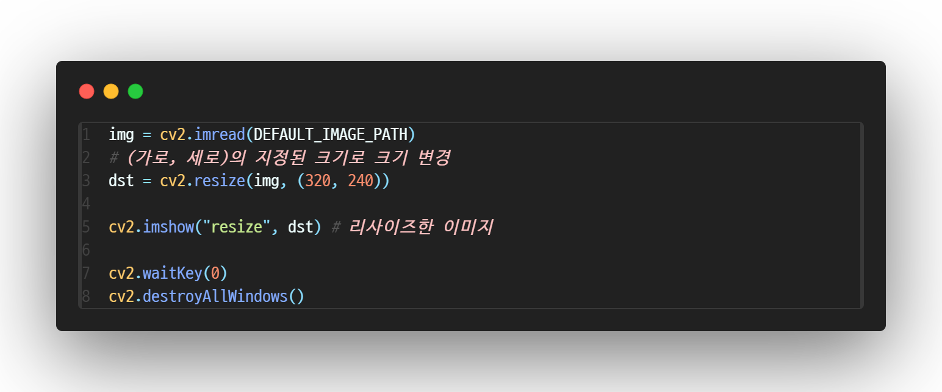
이미지 리사이즈
✅ 고정 크기로 조정

Slide 52
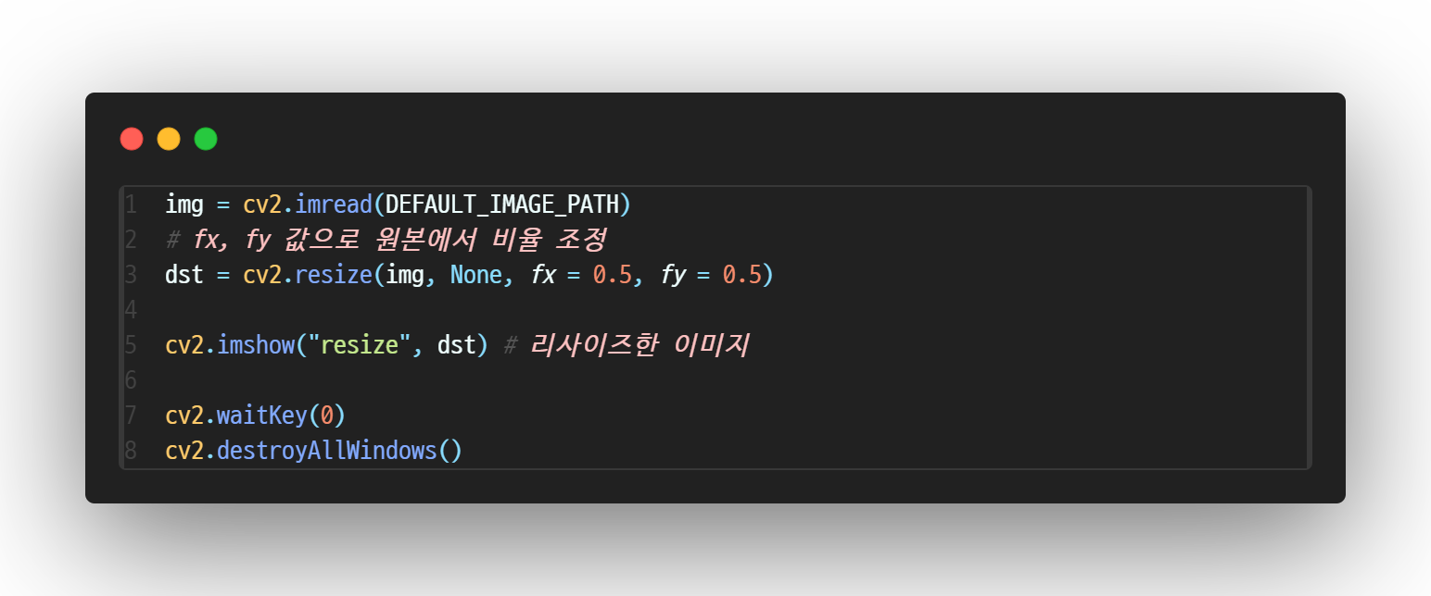
이미지 리사이즈
✅ 비율로 조정
Notes:
비율로 조정 시 dsize = None

Slide 53
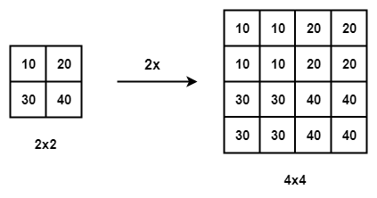

이미지 리사이즈 - 보간법
💡 interpolation(보간법)
이미지를 조정할 때 생기는 픽셀 사이의 빈 공간을 채우는 방법
이미지에 없는 새로운 픽셀 값을 채우는 기술
➡️ 이미지의 크기를 조절하거나 변형할 때 최대한 자연스럽게 보이도록 함
nearest
bilinear

Slide 54
이미지 리사이즈 - 보간법
✅ interpolation(보간법) 종류
INTER_NEAREST : 최근방 이웃 보간법
INTER_LINEAR : 양선형 보간법(기본값) (2x2 이웃 픽셀 참조)
INTER_CUBIC : 3차회선 보간법 (4x4 이웃 픽셀 참조)
INTER_LANCZOS4 : 랑코즈 보간법 (8x8 이웃 픽셀 참조)
INTER_AREA : 영상 축소시 주로 사용
Notes:
INTER_NEAREST: 최근방 이웃 보간법. 속도가 가장 빠르나 계단 현상이 발생할 수 있습니다.
INTER_LINEAR: 양선형 보간법. 기본값이며 속도와 품질이 적절합니다.
INTER_CUBIC: 3차회선 보간법. LINEAR보다 고품질이지만 속도가 조금 더 느립니다.
INTER_AREA: 영역 보간법. 이미지를 축소할 때 가장 좋은 품질을 보여줍니다.
이미지를 키울 때: INTER_LINEAR(기본) 또는 INTER_CUBIC(고품질)을 추천합니다.
이미지를 줄일 때: INTER_AREA를 사용하는 것이 가장 깔끔하게 줄어듭니다.

Slide 55
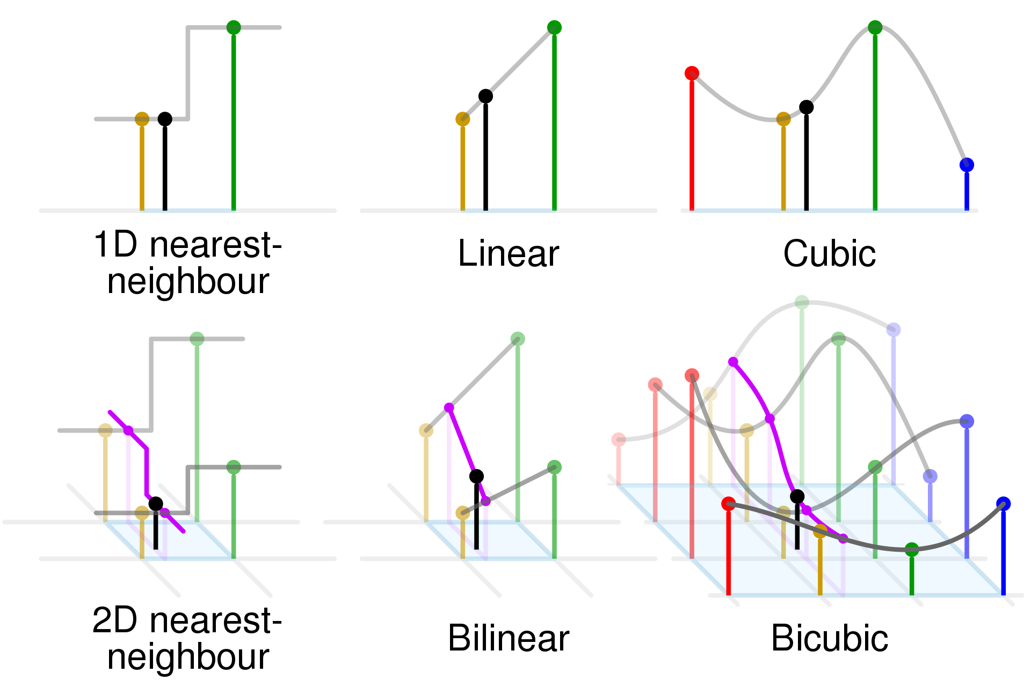
이미지 리사이즈 - 보간법
✅ interpolation(보간법) 종류

Slide 56
실습5. 영상 리사이즈 해서 출력
마음에 드는 영상을 선택하고
이미지 리사이즈 방법을 참고해서
영상의 크기를 1.5배로 리사이즈 해서 출력하기

Slide 57
이미지 피라미드
💡 cv2.pyrUp(src[, dst[, dsize[, borderType]]]) -> dst
이미지 크기를 키우는 함수
src : 입력 이미지
dst : 결과 이미지
dsize : 결과 이미지의 크기
borderType : 경계 type
💡 cv2.pyrDown(src[, dst[, dsize[, borderType]]]) -> dst
이미지 크기를 줄이는 함수
➡️ 기본적으로 2배씩 확대, 축소

Slide 58
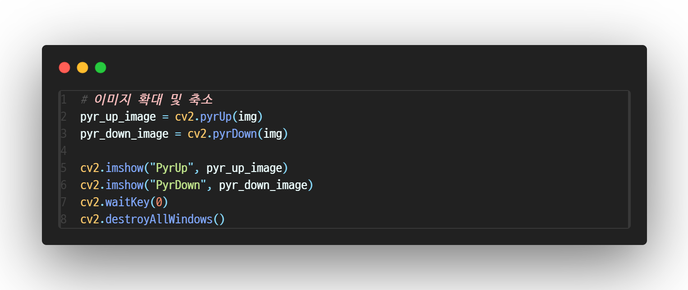
이미지 피라미드

Slide 59
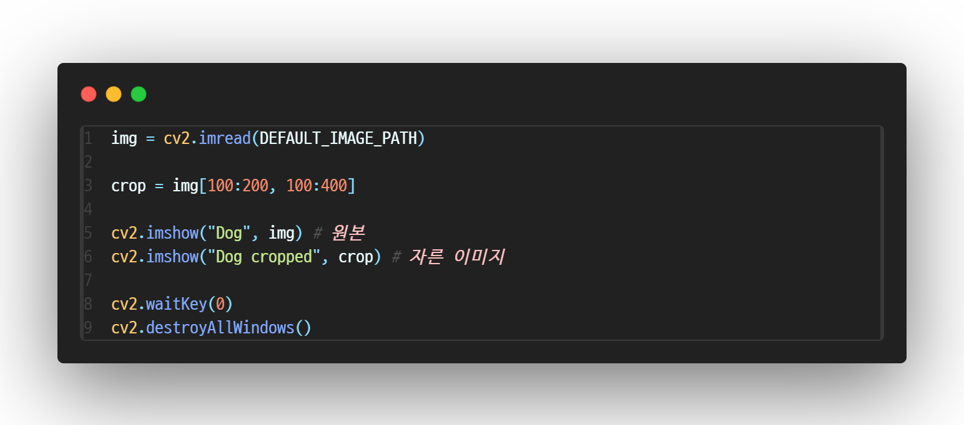
이미지 자르기
💡 cropped = src[100:200, 200:300]
배열 슬라이싱을 이용하여 [y1:y2, x1:x2] 형식으로 특정 영역을 추출.
y1:y2 → 세로 범위 (행, 높이)
x1:x2 → 가로 범위 (열, 너비)

Slide 60
이미지 대칭
💡 cv2.flip(input, flipCode[, dst]) → dst
input : 원본 이미지
dst : 원본과 동일한 크기의 이미지
flipCode : 어떻게 flip 시킬지
> 0 : y축 반전 (좌우 반전)
== 0 : x축 반전 (상하 반전)
< 0 : x,y축 반전 (상하좌우 반전)

Slide 61
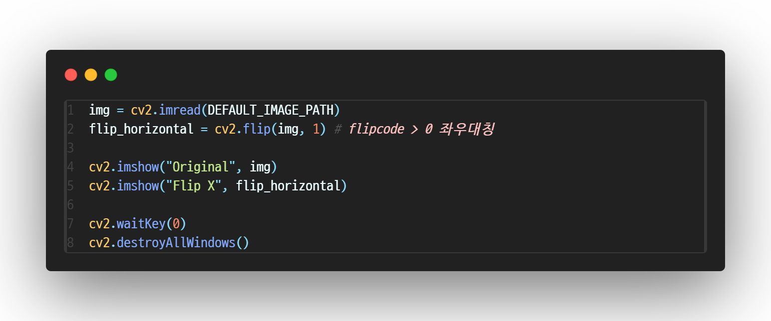
이미지 대칭

Slide 62
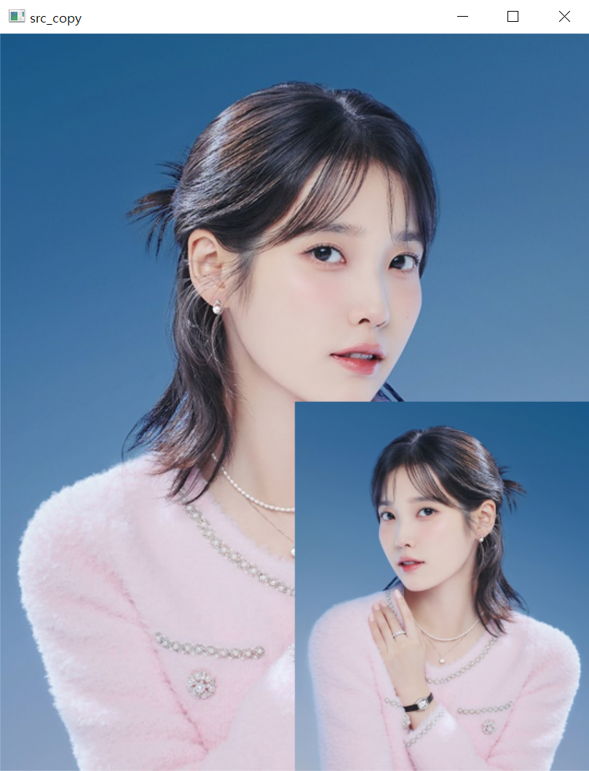
실습6. 이미지 조정
원본 이미지를 가로 세로 ½로 축소
1번의 이미지를 좌우 반전
2번의 이미지를 원본과 동일한 크기의 복사 이미지의 우하단에 배치

Slide 63
감사합니다

